Slide 1



Slide 2
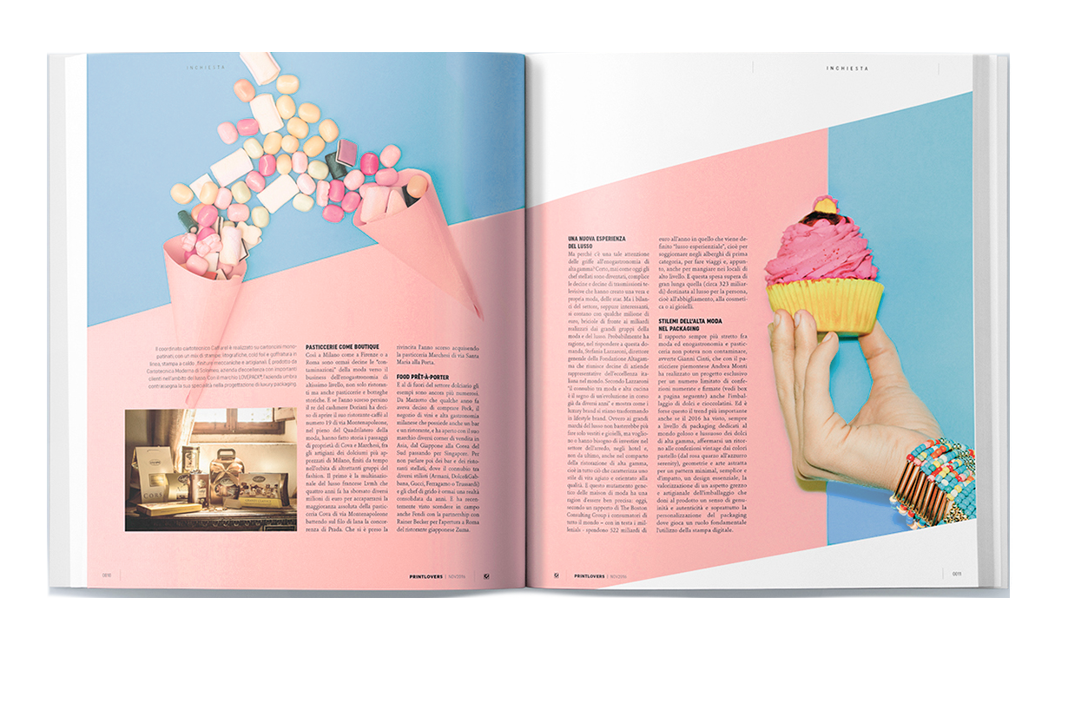
Progetto
Giovanni Mazzucato
Eleonora Serini
Iacopo Cinelli
Michela Miccoli
Samuele Verde
Gerardo Tedesco

Slide 3



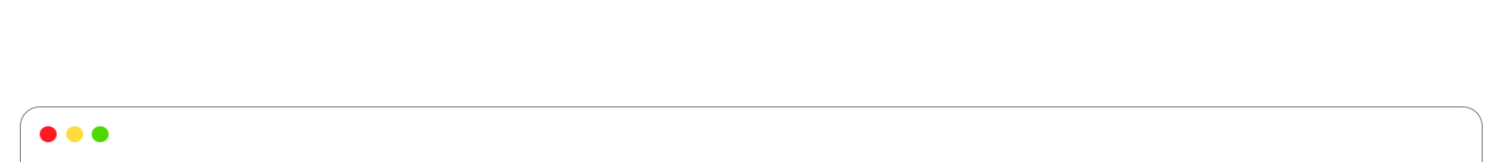
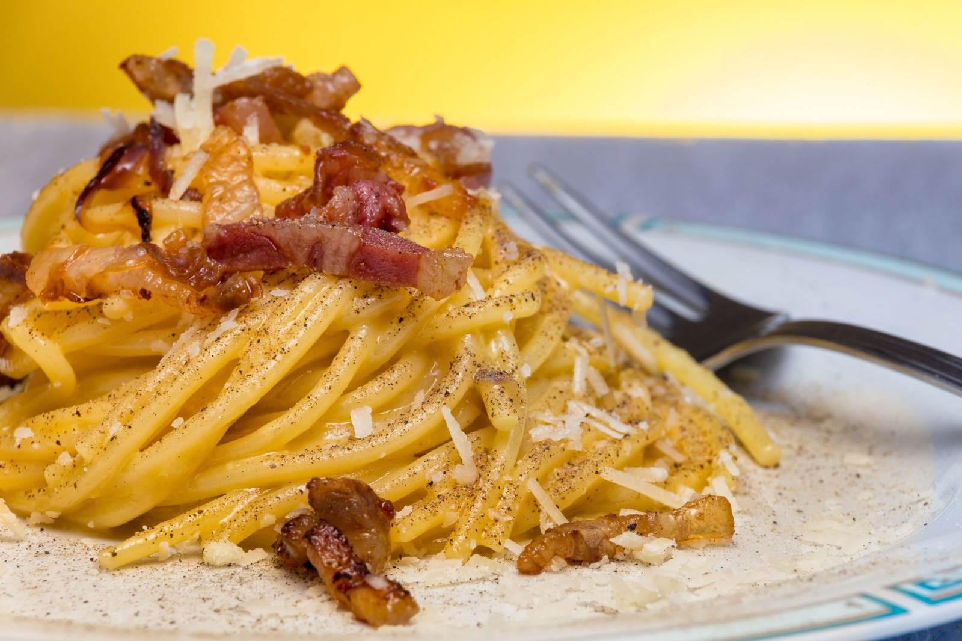
Progetto
Primi
Secondi
Dolci
Ultima ricetta >
In evidenza nella Homepage

Slide 4
Primi
Secondi
Dolci
Progetto
Ultima ricetta >
In evidenza nella Homepage

Slide 5

Progetto
Login per admin
Modifica, aggiunta e eliminazione delle ricette
Pagina per mettere in risalto la rivista
Login
Software utilizzati:
Ultima ricetta >
In evidenza nella Homepage

Slide 6






Progetto
Login per admin
Modifica, aggiunta e eliminazione delle ricette
Pagina per mettere in risalto la rivista
Login
Software utilizzati:
Gestione del database
Comunicazione e collaborazione

Slide 7



Software utilizzati:

Slide 8
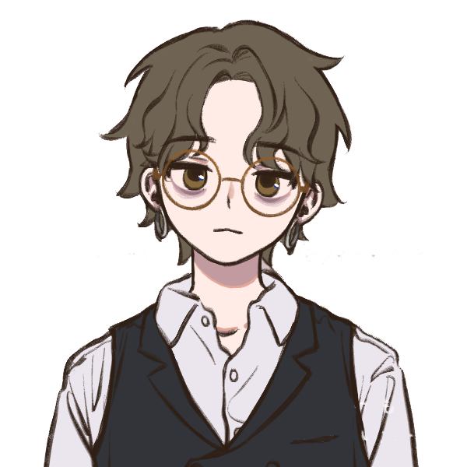
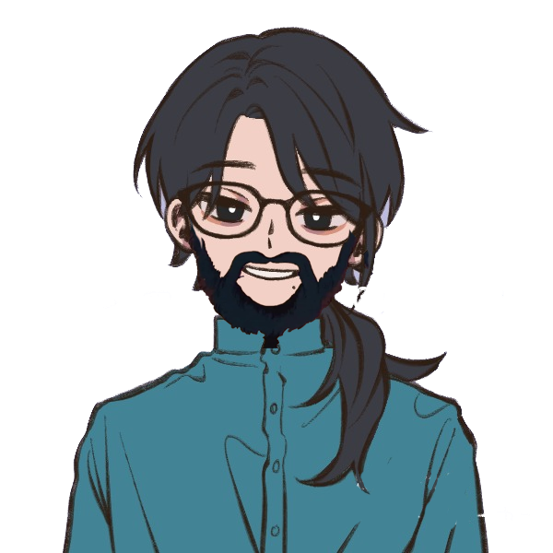
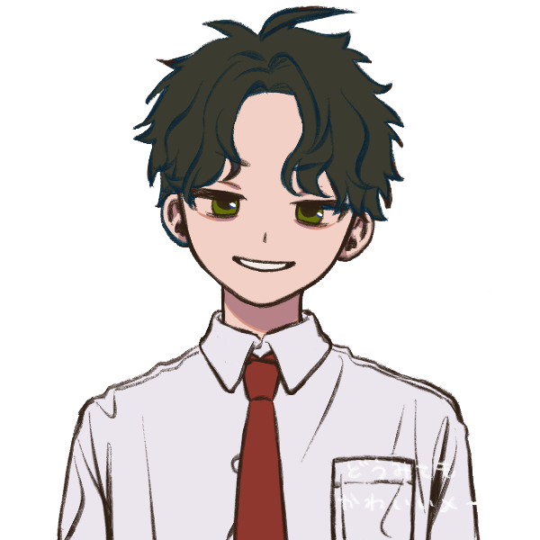
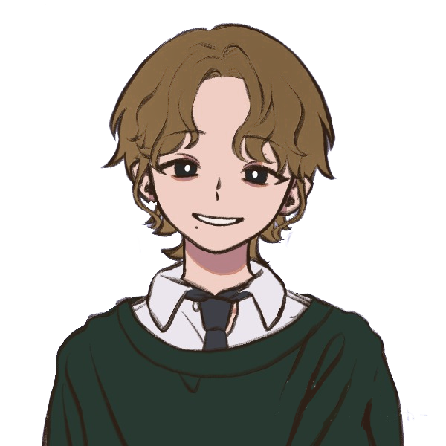
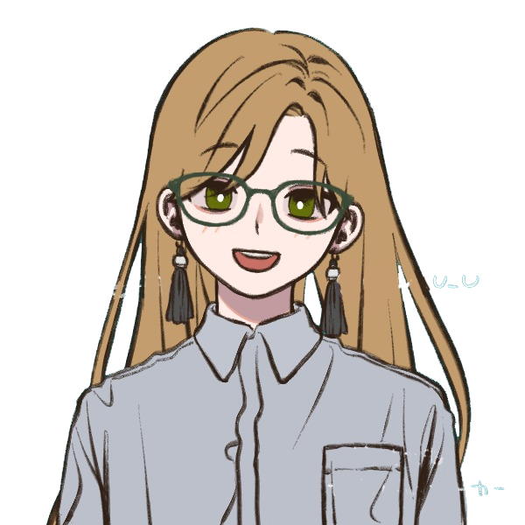

Il nostro team :
Il nostro team :
Michela Miccoli
Gerardo Tedesco
Samuele Verde
Front-end
Front-end e Database
Front-end
Iacopo Cinelli
Eleonora Serini
Giovanni Mazzucato
Front-end
Front-end e Back-end
Back-end

Slide 9

Il nostro team :
Punti di forza:
Michela Miccoli
Gerardo Tedesco
Samuele Verde
Estetica accattivante
Facile consultazione
Visualizzazione anche da smartphone
Estetica accattivante
Front-end
Front-end, Database
Front-end
Iacopo Cinelli
Eleonora Serini
Giovanni Mazzucato
Front-end
Front-end, Back-end
Back-end

Slide 10



Il nostro team :
Punti di forza:
Michela Miccoli
Gerardo Tedesco
Samuele Verde
Visualizzazione anche da smartphone
Facile
consultazione
Estetica accattivante
Front-end
Front-end, Database
Front-end
Iacopo Cinelli
Eleonora Serini
Giovanni Mazzucato
Front-end
Front-end, Back-end
Back-end

Slide 11
Problemi:
Soluzione:
Passaggio da Visual Studio a Spring dispendioso
Collaborazione tra membri Front-end e Back-end per risolvere gli errori
Visualizzazione anche da smartphone

Slide 12
Problemi:
Soluzione:
Ritardo riscontrato durante i primi giorni
Impegno e divisione del lavoro tra tutti i membri del gruppo in modo equo
Visualizzazione anche da smartphone

